Slide 1


FAMILIA
Presentado por: Carolina Medina

Slide 2

CONTEXTO
En la actualidad cada año el gobierno ha destinado mediante la Subsecretaria de de Desarrollo Regional y Administrativo (SUBDERE) al rededor de 500 millones de pesos a fondos para la tenencia responsable de mascotas y animales abandonados, sin considerar que el sector privado destina mucho mas recursos económicos en estas materias.
Alta tasa de devolución de mascotas debido a "matches" subjetivos basados en estética y no en psicografía.
Exceso de horas-hombre en entrevistas iniciales y pre-selección manual.

Slide 3
OBJETIVOS GENERALES
FamilIA es una solución tecnológica de vanguardia diseñada para optimizar el proceso de adopción de mascotas mediante el uso de Inteligencia Artificial Generativa (GenAI). A través de un ecosistema Full-Stack robusto que orqueste modelos de IA (Gemini 3.1 Pro (High) y Gemini 3 Flash) para automatizar el emparejamiento semántico entre humanos y mascotas, optimizando la gestion de refugios y reduciendo la tasa de devolución menor al 5%.
Con esta aplicación se propone reducir en un 60% el tiempo de permanencia en refugios mediante algoritmos de predicción.
Generar bases de datos estructuradas para la toma de decisiones gubernamentales basadas en patrones.
Automatizar la etapa de pre-selección eliminando el sesgo humano y garantizando compatibilidad de estilo de vida.

Slide 4

OBJETIVOS ESPECIFICOS
Reducir el tiempo promedio de adopción: Lograr que un animal pase un porcentaje de menos de tiempo en el refugio desde su ingreso hasta su adopción definitiva gracias a la agilidad del emparejamiento digital.
Acelerar la etapa de pre-selección: Disminuir en un porcentaje las horas hombre dedicadas por el personal de los refugios a las entrevistas iniciales y revisión de perfiles, automatizando el filtrado mediante el algoritmo.
Generar ahorro operativo: Reducir los costos directos de mantención (alimento, caniles y medicina preventiva) de las instituciones en un porcentaje significativo anual, al acelerar el flujo de salida de los animales hacia hogares permanentes.
Crear una base de datos analítica: Generar reportes mensuales sobre perfiles de adoptantes y demanda de tipos de mascotas para ayudar a los organismos públicos a tomar decisiones basadas en datos reales.
Minimizar la tasa de devolución: Mantener el índice de devoluciones por incompatibilidad por debajo del porcentaje (siendo el estándar actual mucho más alto), asegurando vínculos duraderos.

Slide 5
ALCANCE
Módulo del Adoptante (App Móvil React):
Registro y perfilamiento psicográfico mediante un formulario dinámico.
Visualización de "Matches" generados por Gemini 3.1 Pro, incluyendo una explicación semántica de la compatibilidad.
Módulo del Refugio/Municipio (Plataforma Web React):
Gestión de inventario de mascotas (ingreso de fichas, fotos y antecedentes conductuales).
Visualización de analítica básica: número de adopciones exitosas y estimación de ahorro de recursos por liberación de cupos.
Herramienta de "Generación de Perfiles": Uso de GenAI para crear descripciones atractivas de las mascotas a partir de datos técnicos.
Alcance Técnico (La infraestructura)
Despliegue Cloud Full-Stack: Implementación de la solución utilizando Firebase como plataforma única para Backend (Functions), Base de Datos (Firestore), Autenticación y Almacenamiento.
Integración de IA Generativa: Conexión mediante la API de Antigravity para orquestar los modelos Gemini. El alcance se limita al procesamiento de texto y razonamiento lógico

Slide 6
REQUERIMIENTOS FUNCIONALES
Gestión de Usuarios
RF-01: Registro de Adoptantes
El sistema deberá permitir que un usuario se registre mediante correo electrónico y contraseña.
RF-02: Inicio de Sesión
El sistema deberá autenticar usuarios mediante Firebase Authentication.
RF-03: Gestión de Perfil
El adoptante podrá editar su información personal y preferencias.
Perfilamiento Psicográfico
RF-04: Cuestionario Inicial
El sistema deberá presentar un formulario dinámico para conocer:
Tipo de vivienda
Horarios disponibles
Experiencia con mascotas
Nivel de actividad física
Composición familiar
Presupuesto estimado
RF-05: Almacenamiento de Perfil
El sistema deberá almacenar las respuestas del cuestionario en Firestore.
Motor de Compatibilidad IA
RF-06: Generación de Compatibilidad
El sistema deberá enviar los perfiles del adoptante y de las mascotas al motor Gemini para calcular compatibilidad.
RF-07: Ranking de Matches
El sistema deberá devolver una lista ordenada de mascotas compatibles.
Motor de Compatibilidad IA
RF-8: Explicación Semántica
El sistema deberá mostrar una explicación generada por IA indicando por qué existe compatibilidad entre usuario y mascota.
RF-9: Recomendaciones Alternativas
El sistema deberá sugerir mascotas similares cuando no exista una coincidencia alta.
Gestión de Mascotas
RF-10: Registro de Mascotas
El refugio deberá poder registrar mascotas indicando:
Nombre
Edad
Sexo
Tamaño
Estado de salud
Temperamento
Fotografías
Historial conductual
RF-11: Edición de Mascotas
El refugio podrá actualizar la información de una mascota.
Solicitudes de Adopción
RF-16: Solicitud de Adopción
El usuario podrá solicitar formalmente la adopción de una mascota.
RF-17: Gestión de Solicitudes
El refugio podrá aprobar o rechazar solicitudes.
RF-18: Historial de Solicitudes
El sistema almacenará el historial de postulaciones.

Slide 7
REQUERIMIENTOS NO FUNCIONALES
Rendimiento
RNF-01
El tiempo de respuesta de consultas normales no deberá superar 3 segundos.
RNF-02
La generación de compatibilidad mediante IA no deberá superar 10 segundos.
RNF-03
El sistema deberá soportar al menos 500 usuarios concurrentes.
Seguridad
RNF-04
Toda la comunicación deberá utilizar HTTPS.
RNF-05
Las contraseñas deberán ser gestionadas mediante Firebase Authentication.
Mantenibilidad
RNF-16
La arquitectura deberá seguir una estructura multicapa:
Frontend
Backend/API
IA
Base de Datos
Disponibilidad
RNF-08
La plataforma deberá tener una disponibilidad mínima del 99%.
RNF-09
Los datos deberán mantenerse respaldados automáticamente mediante Firebase.
Compatibilidad
RNF-17
La aplicación móvil deberá funcionar en Android e iOS.
RNF-18
La plataforma web deberá funcionar en:
Chrome
Edge
Firefox
Safari
Motor de Compatibilidad IA
RNF-19
Las recomendaciones deberán ser explicables para el usuario.
RNF-20
El sistema deberá registrar auditorías de los resultados generados por IA.
RNF-21
La precisión del algoritmo de compatibilidad deberá superar el 80% durante las pruebas piloto.

Slide 8
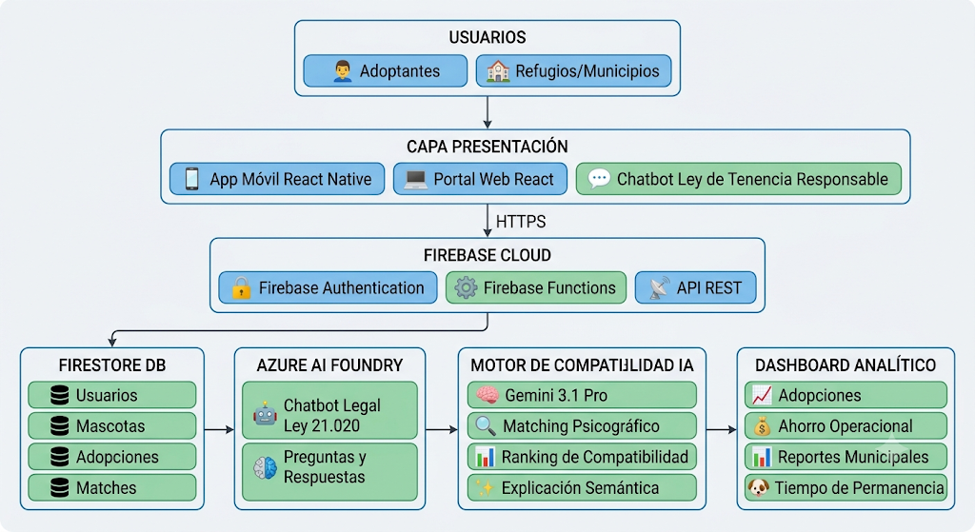
ARQUITECTURA

Slide 9
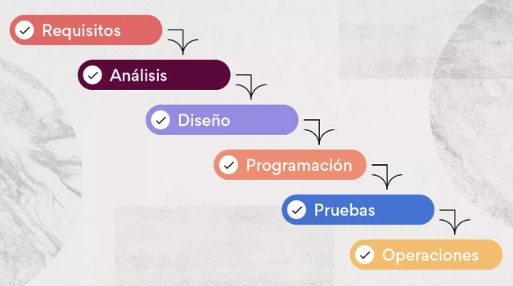
METODOLOGÍA CASCADA
Estructura secuencia para garantizar entregables técnicos robustos bajo el marco del semestre académico.
Fase 1: Definición de requerimientos y Prompt Engineering.
Fase 2: Modela de Firestore y reglas de seguridad.
Fase 3: Desarrollo de UI/UX en React.
Fase 4: Integración de API LLM y Transbank.

Slide 10









TECNOLOGÍAS Y HERRAMIENTAS
FRONT-END
BACK-END

Slide 11
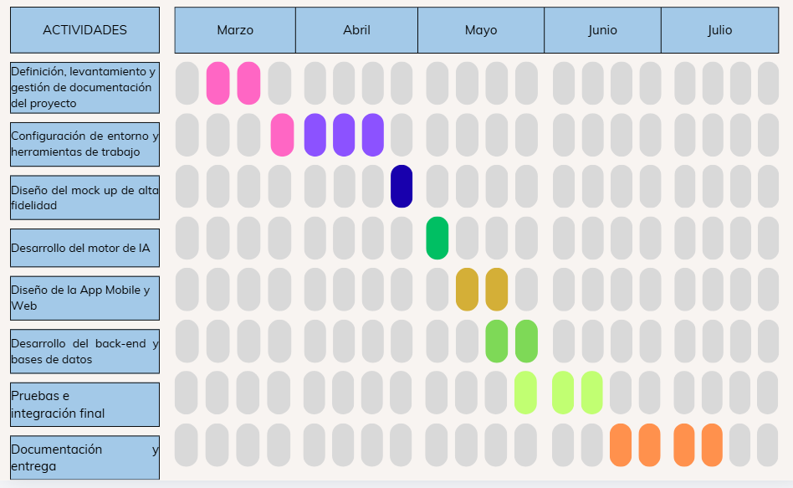
CRONOLOGÍA

Slide 12
MODELO DE NEGOCIO
Modelo de suscripción SaaS escalable
El cliente (refugio municipal o privado) no compra el software, si no que paga por utilizarlo.
Con cuotas basadas en el volumen de animales albergados
Segmentos de Cliente:
Municipalidades (Dptos. de Higiene Ambiental).
Gobiernos Regionales (GORE).
Grandes fundaciones y refugios privados.

Slide 13
DEMOSTRACIÓN
Mock Up
https://stitch.withgoogle.com/projects/12866471884715408564
https://stitch.withgoogle.com/preview/12866471884715408564?node-id=4cd1353627a04f41b9911d295237c0be

Slide 14
MEJORAS FUTURAS
Implementar reconocimiento de imagen para identificar razas, tamaños y rasgos físicos de mascotas abandonadas a partir de fotos tomadas en la calle, facilitando su registro automático
Asistente virtual (Chatbot) basado en Gemini 3 Flash para resolver dudas sobre la Ley Cholito y cuidados básicos.
Usar modelos geoespaciales para predecir en qué barrios es más probable que ocurra abandono, permitiendo que el gobierno realice campañas preventivas focalizadas.

Slide 15
CONCLUSIÓN
Implementar reconocimiento de imagen para identificar razas, tamaños y rasgos físicos de mascotas abandonadas a partir de fotos tomadas en la calle, facilitando su registro automático
Asistente virtual (Chatbot) basado en Gemini 3 Flash para resolver dudas sobre la Ley Cholito y cuidados básicos.
Usar modelos geoespaciales para predecir en qué barrios es más probable que ocurra abandono, permitiendo que el gobierno realice campañas preventivas focalizadas.

Slide 16
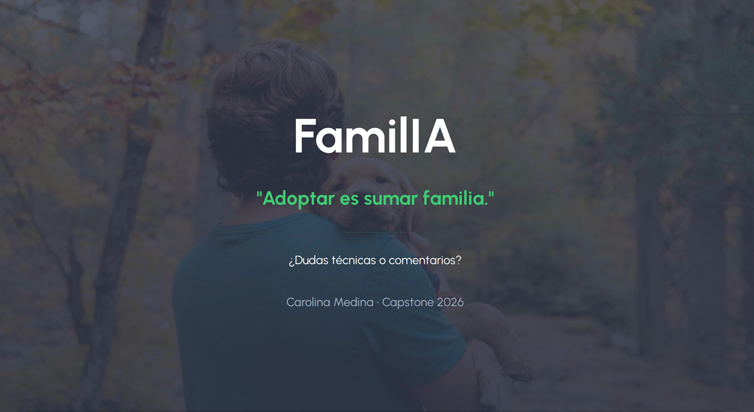
¡GRACIAS!

